Slide 1
Aula 1 O Balanço de Pagamentos e a Posição Internacional de Investimentos

Slide 2
Análise da:
evolução das relações econômicas e financeiras externas de um país e
Alteração na ‘posição externa’ do ponto de vista dos passivos e ativos externos de um país
normalmente baseados em dados que são resumidos no Balanço de Pagamentos de um pais
Notes:
2

Slide 3
Fluxos e estoques
BP são fluxos (transações) não estoques
Não constam do BP por exemplo
a quantidade de reservas que o país possui, ou
O total da divida externa do país
existe no BP a variação destes elementos
Contas externas de um país – atualmente dois conjuntos de estatísticas (fluxos e estoques)
BP: Balanço da Pagamentos (Fluxos)
PII: Posição Internacional de Investimentos (estoques)
Nem todos paises possuem
Nem todos paises possuem

Slide 4
Posição Internacional de Investimentos:
é o saldo de ativos e passivos financeiros apurados em uma determinada data
Valor, em um dado momento, dos ativos financeiros de residentes que constituem direitos sobre ativos de não residentes (ou são lingotes de ouro mantidos como ativos de reserva) descontado dos passivos dos residentes frente aos não residentes.
A posição liquida positiva na PII representa um direito liquido dos residentes sobre ativos frente ao resto do mundo.

Slide 6
Net International Investment Position millions of US Dollars
 | 2010 | 2012 | 2014 | 2015
Argentina | 42.027,69 | 54.594,69 | 73.894,33 | ...
Austrália | -754.365,58 | -864.607,29 | -722.902,35 | -689.191,27
Belgium | 318.035,66 | 264.608,70 | 279.286,81 | 275.731,83
Brazil | -906.392,13 | -809.138,23 | -799.270,98 | -472.334,10
Canada | -301.035,78 | -328.422,04 | 90.558,39 | 340.959,34
China, P.R.: Hong Kong | 665.138,21 | 721.473,05 | 870.191,32 | 979.057,70
China, P.R.: Mainland | 1.688.031,95 | 1.866.388,22 | 1.776.391,68 | ...
Germany | 887.804,94 | 1.018.932,27 | 1.451.946,19 | 1.620.217,26
Greece | -292.035,72 | -279.326,97 | -269.922,39 | -242.242,96
Italy | -501.787,07 | -571.547,14 | -554.206,66 | -474.888,30
Japan | 3.141.877,65 | 3.458.135,57 | 3.040.972,07 | 2.888.486,24
Mexico | -406.437,37 | -445.993,99 | -464.487,28 | -411.200,20
Russian Federation | 18.366,01 | 142.331,26 | 310.070,10 | ...
Spain | -1.249.015,90 | -1.238.708,52 | -1.208.036,51 | -1.065.098,00
Switzerland | 844.275,70 | 859.827,21 | 690.224,55 | 613.530,51
United States | -2.511.787,80 | -4.517.888,88 | -7.019.698,46 | -7.356.783,74

Slide 7
Quadro XXXI – Posição de investimento internacional - Ativos |  |  |  |  |  |  | US$ milhões
Discriminação | 2011^{1/} | 2012^{1/} | 2013^{1/} | 2014^{1/} |  |  | 2015^{1/}
 |  |  |  | Jun | Set | Dez | Mar
Posição de investimento internacional (A-B) | -810 519 | -794 446 | -743 794 | -878 016 | -818 433 | -757 756 | -599 094
Ativo (A)^{2/} | 650 068 | 738 174 | 758 984 | 787 099 | 797 750 | 793 732 | 804 473
Investimento direto no exterior | 206 187 | 270 864 | 300 791 | 310 308 | 318 007 | 320 875 | 329 284
Participação no capital^{3/} | 196 534 | 251 784 | 278 331 | 287 234 | 293 758 | 296 668 | 304 891
Operações intercompanhia^{4/} | 9 654 | 19 080 | 22 461 | 23 075 | 24 249 | 24 206 | 24 393
Investimentos em carteira | 28 485 | 22 124 | 25 437 | 29 217 | 30 246 | 29 299 | 29 853
Ações | 16 903 | 13 367 | 16 930 | 15 554 | 16 156 | 16 508 | 16 242
Títulos de dívida | 11 581 | 8 757 | 8 507 | 13 663 | 14 090 | 12 791 | 13 611
Derivativos financeiros | 668 | 555 | 647 | 615 | 615 | 615 | 615
Outros investimentos | 62 717 | 71 483 | 73 302 | 73 443 | 73 369 | 79 392 | 81 977
Moeda e depósitos | 26 448 | 30 780 | 35 998 | 37 826 | 37 415 | 43 749 | 47 293
Empréstimos | 22 782 | 34 407 | 22 826 | 22 484 | 22 259 | 22 217 | 21 894
Crédito comercial e adiantamentos | 8 545 | 8 096 | 8 420 | 7 418 | 7 909 | 7 513 | 6 725
Outros ativos | 4 941 | 5 635 | 6 059 | 5 715 | 5 785 | 5 913 | 6 065
Ativos de reservas | 352 012 | 373 147 | 358 808 | 373 516 | 375 513 | 363 551 | 362 744

Slide 8
Quadro XXXI-A Posição de investimento internacional Passivos
Discriminação | 2011^{1/} | 2012^{1/} | 2013^{1/} | 2014^{1/} |  |  | 2015^{1/}
 |  |  |  | Jun | Set | Dez | Mar
Passivo (B) | 1 460 587 | 1 532 619 | 1 502 778 | 1 665 115 | 1 616 184 | 1 551 487 | 1 403 567
Investimento direto no país | 696 408 | 743 964 | 747 891 | 825 863 | 781 525 | 754 769 | 663 670
Participação no capital^{2/3/} | 590 495 | 616 258 | 573 745 | 632 563 | 579 455 | 547 013 | 455 959
Operações intercompanhia | 105 913 | 127 705 | 174 146 | 193 300 | 202 070 | 207 756 | 207 711
Investimentos em carteira | 573 537 | 589 944 | 550 357 | 606 458 | 581 220 | 520 382 | 459 922
Ações | 360 783 | 357 234 | 305 235 | 323 083 | 307 859 | 258 076 | 216 008
Títulos de dívida | 212 754 | 232 710 | 245 122 | 283 375 | 273 361 | 262 306 | 243 914
Derivativos financeiros | 4 678 | 3 028 | 6 296 | 13 062 | 25 841 | 37 984 | 36 803
Outros investimentos | 185 964 | 195 684 | 198 235 | 219 733 | 227 597 | 238 352 | 243 172
Moeda e depósitos | 636 | 874 | 860 | 962 | 934 | 896 | 1 026
Empréstimos | 178 969 | 188 508 | 191 257 | 212 676 | 220 788 | 231 761 | 236 328
Crédito comercial e adiantamentos | 1 926 | 1 865 | 1 672 | 1 632 | 1 594 | 1 512 | 1 835
Outros passivos | 4 433 | 4 437 | 4 446 | 4 463 | 4 280 | 4 183 | 3 983

Slide 9
Quadro XXXII – Demonstrativo integrado da posição de investimento internacional US$ milhões
Discriminação | Estoque em | Transações - conta | Variações de | Demais | Estoque em
 | 2012^{1/} | financeira do BP | preço e paridades | variações | 2013^{1/}
Posição de investimento internacional | -794 446 | -79 600 | 144 746 | -14 495 | -743 794
Ativos | 738 174 | 55 378 | - 8 416 | - 26 153 | 758 984
Investimento direto | 270 864 | 13 352 | ... | 16 575 | 300 791
Investimento em carteira | 22 124 | 8 975 | ... | - 5 663 | 25 437
Derivativos financeiros | 555 | - 382 | ... | 473 | 647
Outros investimentos | 71 483 | 39 359 | - 2 | - 37 538 | 73 302
Ativos de reservas | 373 147 | - 5 926 | - 8 413 | 0 | 358 808
Passivos | 1 532 619 | 134 978 | - 153 162 | - 11 658 | 1 502 778
Investimento direto | 743 964 | 80 843 | - 92 466 | 15 551 | 747 891
Investimento em carteira | 589 944 | 34 664 | - 59 949 | - 14 303 | 550 357
Derivativos financeiros | 3 028 | - 271 | ... | 3 539 | 6 296
Outros investimentos | 195 684 | 19 742 | - 747 | - 16 444 | 198 235

Slide 10
Balanço de Pagamentos: definição
O Balanço de Pagamentos de um país é:
O resumo contábil das transações econômicas (reais e financeiras) que os residentes do país fazem com os não residentes, em um determinado período de tempo

Slide 11
Quadro I – Balanço de pagamentos |  |  |  | US$ milhões
Discriminação | 2014* Mar | Jan-Mar | Ano | 2015* Mar | Jan Mar
I. Transações correntes | - 6 602 | - 27 734 | - 103 981 | - 5 736 | - 25 394
Balança comercial (bens) | - 76 | - 6 666 | - 6 248 | 230 | - 6 110
Exportações | 17 590 | 49 465 | 224 645 | 16 948 | 42 674
Importações | 17 666 | 56 130 | 230 893 | 16 718 | 48 784
Serviços | - 3 629 | - 10 316 | - 48 293 | - 3 862 | - 10 232
Renda primária | - 3 026 | - 11 222 | - 51 476 | - 2 234 | - 9 478
Renda secundária | 129 | 469 | 2 036 | 129 | 426
II. Conta capital | 12 | 84 | 231 | 14 | 76
III. Conta financeira^{3/} | - 6 598 | - 26 187 | - 99 705 | - 5 169 | - 23 659
Investimento direto no exterior | 734 | 6 405 | 25 736 | - 329 | 8 223
Investimento direto no país | 6 703 | 21 194 | 96 851 | 4 263 | 13 136
Investimento em carteira – ativos | 1 156 | 838 | 2 840 | 152 | 554
Investimento em carteira – passivos | 7 089 | 14 856 | 40 732 | 2 918 | 17 654
Derivativos – ativos e passivos | - 302 | - 357 | 1 569 | 1 428 | 2 041
Outros investimentos – ativos | 7 233 | 11 104 | 47 623 | 2 266 | 4 644
Outros investimentos – passivos | 3 281 | 12 894 | 50 722 | 3 175 | 11 570
Ativos de reserva | 1 653 | 4 767 | 10 833 | 1 671 | 3 239
Erros e omissões | - 8 | 1 463 | 4 045 | 553 | 1 658

Slide 12
A estrutura atual o Balanço de Pagamentos
Transações correntes - Bens e serviços
Balança comercial (bens)
Exportações
Importações
Serviços
Renda primária
Remuneração de trabalhadores
Renda de investimento
Investimento direto
Investimento em carteira
Outros investimentos
Ativos de reserva
Renda secundária
Conta capital
Conta financeira
Investimento direto no exterior
Investimento direto no país
Investimento em carteira – Ativos
Investimento em carteira – Passivos
Derivativos – Ativos
Derivativos – Passivos
Outros investimentos – Ativos
Outros investimentos – Passivos
Ativos de reserva
Erros e omissões

Slide 13
Balanço de Pagamentos: estrutura (amtiga)
A. Balança de Transações Correntes
A.1. Balança Comercial
A.2. Serviços e Rendas
A.2.1. Serviços
Transportes
Viagens
Seguros
Financeiros
Computação e Informações
Royalties e Licenças
Aluguel de Equipamentos
Governo
A.2.2. Rendas
Salários e Ordenados
Investimentos (segue B 2)
A.3. Transferências Unilaterais Correntes
B. Conta Capital e Financeira
B.1. Conta Capital
B.2. Conta Financeira
B.2.1. Investimento Direto
Participação no Capital
Empréstimo Intercompanhias
B.2.2. Investimento em Carteira
Ações
Títulos de Renda Fixa
B.2.3. Derivativos
B.2.4. Outros Investimentos
C. Erros e Omissões
___________________________
D. Transações Compensatórias
Variação de reservas

Slide 14
Balanço de Pagamentos: estrutura (mais antiga)
A. Balança de Transações Correntes
A.1. Balança Comercial
Exportações
Importações
A.2. Balança de Serviços (Invisíveis)
Transportes (fretes etc.) e seguros
Viagens Internacionais e Turismo
Rendas de Capital (Juros e Lucros)
Diversos
A.3. Transferências Unilaterais
B. Balança (Movimento) de Capitais
B.1. Investimentos (Diretos e Carteira)
B.2. Empréstimos e Financiamentos de Longo e Médio Prazo
B.3. Empréstimos de Curto Prazo
B.4. Amortizações
B.5. Outras Movimentações de Capital
___________________________
D. Transações Compensatórias
D.1 Variação de Reservas
D.2 Operações de Regularização

Slide 15
Balanço de Pagamentos: estrutura
A. Balança de transações correntes
A.1. Balança Comercial
A.2. Balança de serviços
A.3.Transferência unilaterais
B. Conta financeira e de capitais
C. Erros e Omissões

Slide 16
A estrutura atual o Balanço de Pagamentos
Transações correntes - Bens e serviços
Balança comercial (bens)
Exportações
Importações
Serviços
Renda primária
Remuneração de trabalhadores
Renda de investimento
Investimento direto
Investimento em carteira
Outros investimentos
Ativos de reserva
Renda secundária
Conta capital
Conta financeira
Investimento direto no exterior
Investimento direto no país
Investimento em carteira – Ativos
Investimento em carteira – Passivos
Derivativos – Ativos
Derivativos – Passivos
Outros investimentos – Ativos
Outros investimentos – Passivos
Ativos de reserva
Erros e omissões
não existe geração de direitos ou obrigações (compromissos futuros)
existe geração de direitos e obrigações

Slide 17
A balança de transações correntes (BTC)
Se subdivide em:
Balança comercial
Balança de serviços
Balança de rendas primarias
Transferências unilaterais (rendas secundarias)
Compra e venda de bens e serviços
Pagamento e recebimento de rendas
não existe geração de direitos ou obrigações (compromissos futuros)
Ex.: exportação, importação, pagamento de juros sobre a dívida externa, remessas de lucro

Slide 19
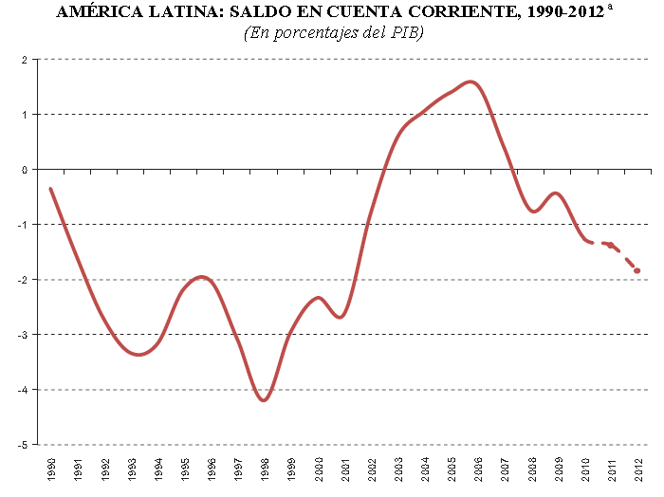

Slide 20
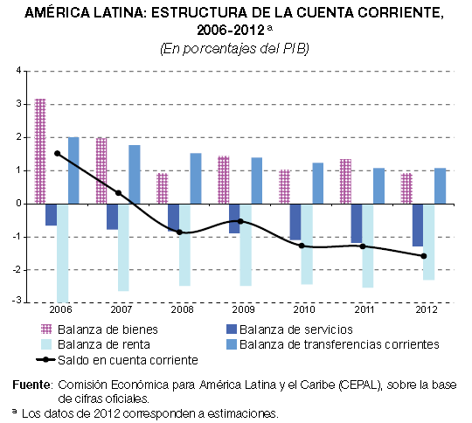

Slide 22
Conta Financeira e Capital (BKF)
Conta capital
Transferência de riqueza em geral extra mercado e/ou de ativos não produzidos e não financeiros (licenças, marcas etc) – também perdão de dividas
Conta Financeira
onde há compra/venda de ativos financeiros internacionais
Subdivisão em função do tipo de capital – separação prazo, volatilidade, facilidade de retorno
Direto x carteira
Empréstimos
existe geração de direitos e obrigações
representa uma alteração na situação patrimonial do país

Slide 23
A estrutura atual o Balanço de Pagamentos
Transações correntes - Bens e serviços
Balança comercial (bens)
Exportações
Importações
Serviços
Renda primária
Remuneração de trabalhadores
Renda de investimento
Investimento direto
Investimento em carteira
Outros investimentos
Ativos de reserva
Renda secundária
Conta capital
Conta financeira
Investimento direto no exterior
Investimento direto no país
Investimento em carteira – Ativos
Investimento em carteira – Passivos
Derivativos – Ativos
Derivativos – Passivos
Outros investimentos – Ativos
Outros investimentos – Passivos
Ativos de reserva
Erros e omissões

Slide 24
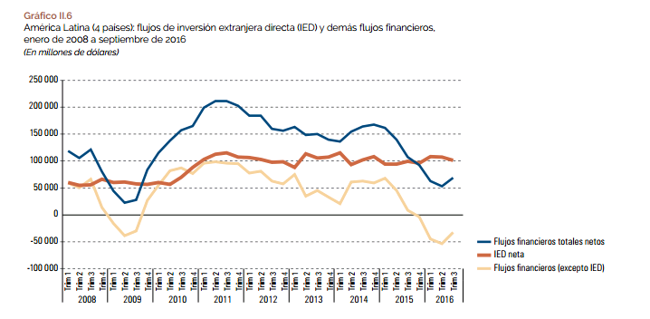

Slide 25
Conta Financeira e divida externa
Variação desta conta – variação da divida externa
Mas: o que incluir na divida externa ?
Conta Capital – geralmente não
Conta financeira - investimento direto também não
Mesmo que isto sejam obrigações contingentes
Posição liquida externa
Problema com estoques e suas valorizações

Slide 26
Se um pais tem um saldo negativo em transações correntes, significa que ele “gerou” menos divisas (dólares) que as necessárias para adquirir bens e serviços no exterior e pagar pelo uso de fatores de produção de não residentes.
Gerar divisas neste caso equivale a vender bens e serviços no exterior ou receber de não residentes pelo uso de fatores de produção pertencentes a residentes
Como o país paga por isto ?
a) usa divisas que tem guardadas (estoques de divisas em caixa)
b) “pede divisas emprestas”,
O “empréstimo” aqui pode ter diferentes formas: investimento direto, investimento em carteira, empréstimos propriamente ditos, etc.
A contrapartida esta na conta de capital e especialmente na conta financeira que apresenta uma entrada liquida de recursos ou uma diminuição dos estoque de ativos possuídos; ou seja um aumento das obrigações futuras do país

Slide 27
Ajustes no Balanço de Pagamentos
Desequilíbrios não podem ser permanentes
déficits - esgotamento de reservas
superávits - custo de oportunidade de retenção das moedas estrangeiras

Slide 28
Reservas
Pq manter ?
Segurança – nível mínimo de importações e choques conjunturais
Capacidade de fazer frente minimamente a compromissos externos em tempos de vulnerabilidade financeira e velocidade de reversão dos fluxos
Preservar confiança na moeda nacional
Estabilizar cambio
Requisitos legais do país e para obtenção de empréstimos

Slide 30
Ajustes no Balanço de Pagamentos
Desequilíbrios não podem ser permanentes
déficits - esgotamento de reservas
superávits - custo de oportunidade de retenção das moedas estrangeiras
Ajustes - políticas sobre elementos que alteram componentes do Balanço de Pagamentos

Slide 31
O BP e seu funcionamento
Se a variação de reservas é zero
(e erros e omissões também)
BTC = - BKF
ou seja o excesso de uso de moeda estrangeira com bens e serviços estrangeiros (inclusive pagamento por uso de fatores de produção) deve ser financiado
O inverso é verdadeiro

Slide 32
O BP e seu funcionamento
Se BTC (-)
por entrada de capitais externos BKF(+) , ou
Utilização de reservas
Ambos significam uma diminuição dos ativos externos possuídos pelos residentes do país
diminuindo os meios de pagamentos internacionais disponíveis no país
Diminuindo em termos líquidos os haveres possuídos pelos residentes no exterior (na verdade existe um aumento dos haveres dos não residentes sobre os residentes)

Slide 33
Saldo em BTC é igual à mudança de sua posição externa liquida
BTC (-) = aumento da divida externa liquida
BTC (+) = melhora da posição externa liquida

Slide 34
Determinantes do Balanço de Pagamentos - BTC
Balança comercial

Slide 37
Determinantes do Balanço de Pagamentos - BTC
Balança comercial :
nível de renda (externo e interno)
preços no mercado internacional - Termos de Troca

Slide 40
Determinantes do Balanço de Pagamentos - BTC
mercadorias e serviços não fatores:
nível de renda (externo e interno)
preços no mercado internacional - Termos de Troca
condições de competitividade (preços)
Tecnologia; preço dos fatores de produção
quadro institucional – tarifas, quotas, incentivos
taxa de câmbio

Slide 42
Determinantes do Balanço de Pagamentos - BTC
mercadorias e serviços não fatores:
nível de renda (externo e interno)
preços no mercado internacional - Termos de Troca
condições de competitividade (preços)
Tecnologia; preço dos fatores de produção
quadro institucional – tarifas, quotas, incentivos
taxa de câmbio
Serviços de fatores (rendas)
fluxo de capital e condições (anteriores)
quadro institucional

Slide 47
Determinantes do Balanço de Pagamentos – Conta Financeira
diferencial de taxas reais e liquidas de juros ou da remuneração dos investimentos
expectativas quanto ao comportamento futuro da taxa de câmbio
considerações acerca do risco dos investimentos internacionais
efeito riqueza
possibilidade de alteração nos quadros regulatórios

Slide 48
Taxa de câmbio
Taxa de Câmbio: Valor de uma moeda nacional em termos de outra moeda nacional
Surge da coexistência de:
nacionalismo dos intermediários de troca (moedas)
internacionalismo das operações de compra e venda de bens, serviços e ativos.

Slide 49
Mercado cambial
Mercado Cambial: Mercado em que as moedas dos diferentes países são transacionadas
Mercado de moedas externas (US$) no Brasil:
Oferta: Crédito do BP
Demanda: Débito do BP
dupla face: inverso para R$ no resto do mundo

Slide 50
Mercado cambial
Valorização x Desvalorização
cuidado com definição da taxa
valorização (moeda nacional) aumento do seu poder de compra - excesso de oferta da moeda externa
desvalorização(moeda nacional) diminuição do poder de compra - excesso de oferta da moeda nacional
Arbitragem - perequação das taxas de câmbio
homogeneidade do produto
transparência do mercado
concorrência

Slide 51
O funcionamento do mercado de câmbio
Demanda (debito BP)
Importações
Pagamento de juros sobre a divida externa nacional
Remessas de lucros
compra de ativos no estrangeiro
Oferta (credito BP)
Exportações
Recebimento de empréstimos
Recebimento de reembolsos de capital nacional no estrangeiro
Venda de ativos para estrangeiros

Slide 52
Regimes Cambiais
Conjunto de regras, acordos e instituições pelo quais são executados os pagamentos internacionais e, portanto, pelos quais se regula o mercado cambial
Conversibilidade e acessibilidade
funcionamento do mecanismo de preço

Slide 53
As opções cambiais
Formação dos
preços -
taxa de cambio
Existência ou não de controle sobre fluxos de recursos
externos – possibilidade de trocar livremenete em
qualquer situação recursos externos por internos

Slide 54
Regimes cambiais – formação da taxa
Câmbio Fixo:
O preço da moeda nacional em termos das moedas estrangeiras é fixo (dado)
O Equilíbrio no mercado é obtido pelo ajuste de quantidade feito pelo Governo (Banco Central) - venda e aquisição de reservas
desequilíbrios do BP
Câmbio Flutuante:
O Preço da moeda nacional em termos das moedas estrangeiras é livremente estabelecido no mercado cambial- o equilíbrio é obtido pelas forças do mercado
O Balanço de Pagamentos tende a se equilibrar automaticamente

Slide 55
Regimes Cambiais: um leque de possibilidades
Não Cambio (não moeda)
Dolarização
Política cambial (monetária) compartilhada
União Monetária
Não Política cambial
Currency Board
Cambio Fixo
1 moeda (qual), cesta de moedas
Crawling Peg
Bandas
Bandas curta ou Larga
Crawling Band,
Zonas Alvo
Bandas assimétricas
Flutuação Suja, Administrada (Coordenada)
Existe (qual) sentido da intervenção?
Medo da desvalorização
Mercantilismo moderno
Existe (qual) ancora nominal ?
Metas Inflacionárias
Metas de agregados monetários
Flutuação Livre

